Slide 1
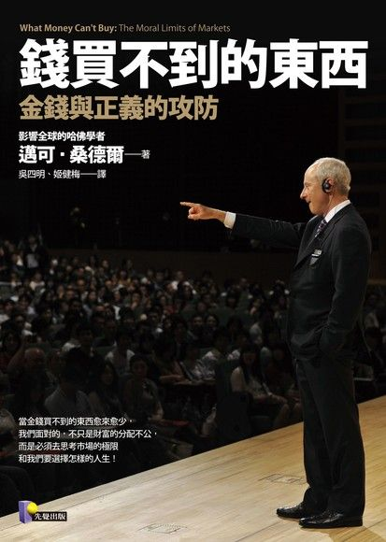
錢能買得到，以及買不到的東西
瑞士核廢料儲存地點的爭議

